Slide 1
Francisco José
de Goya y Lucientes
(1746-1828)

Slide 2
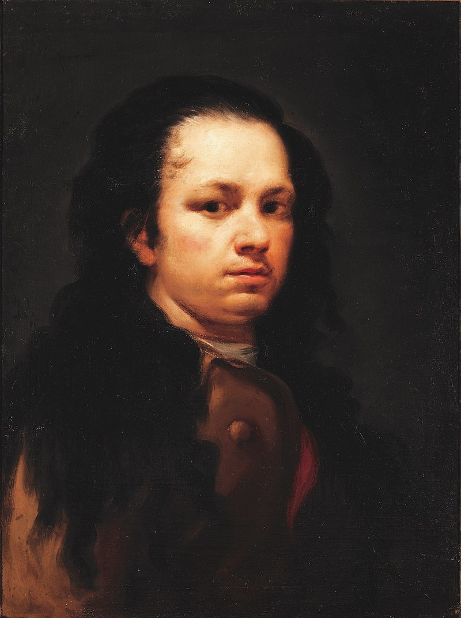
Αυτοπροσωπογραφία, 1771-75, ελαιογραφία, 58x44 εκ., Ιδιωτική συλλογή.

Slide 3
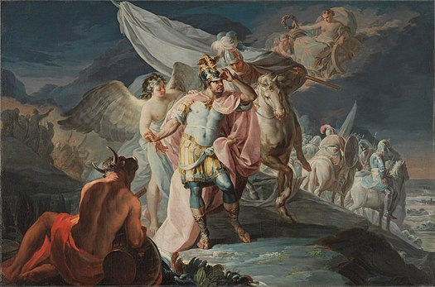
Αννίβας ο κατακτητής, 1771, ελαιογραφία, 87x131,5 εκ., Πράδο, Μαδρίτη.

Slide 4
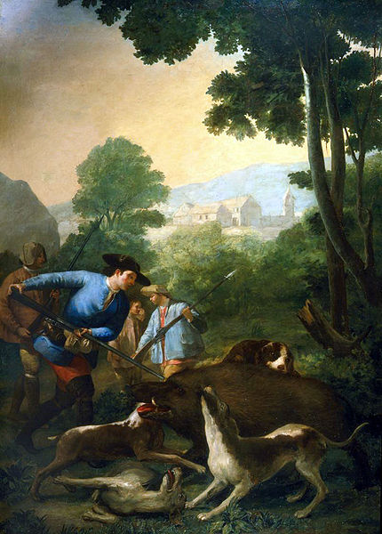
To κυνήγι του κάπρου, 1775, ελαιογραφία, 249x173 εκ., Βασιλικά Ανάκτορα, Μαδρίτη.

Slide 5
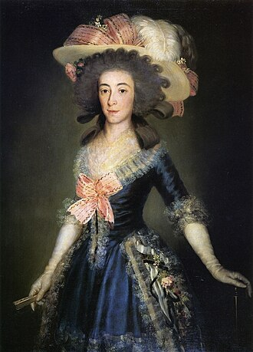
Η δούκισσα της Οσούνας, 1785, ελαιογραφία, 249x173 εκ., Βασιλικά Ανάκτορα, Μαδρίτη.

Slide 6
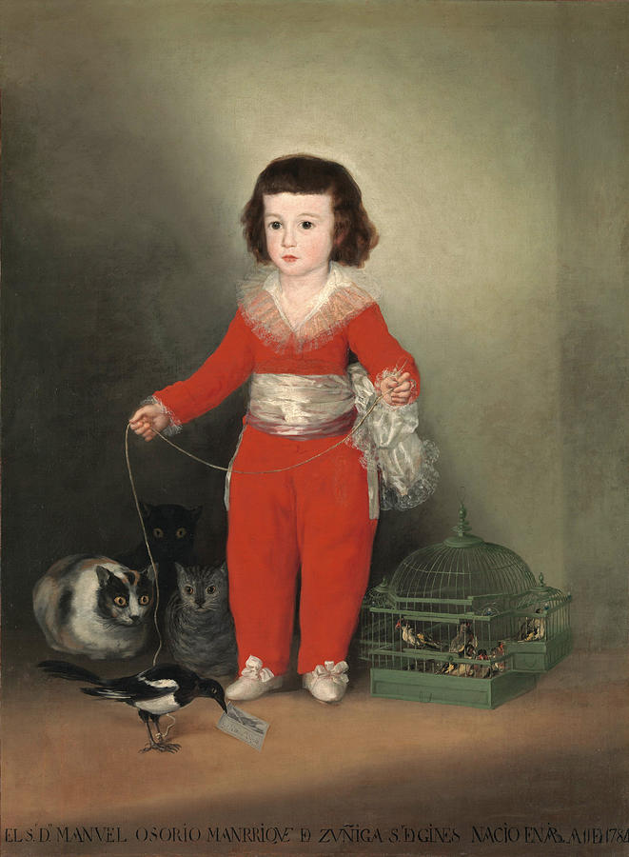
Μανουέλ Οσόριο Μανρίκε Ντε Θούνιγα, 1787-88, ελαιογραφία, 127x101,6 εκ.,
Μητροπολιτικό Μουσείο, Νέα Υόρκη.

Slide 7
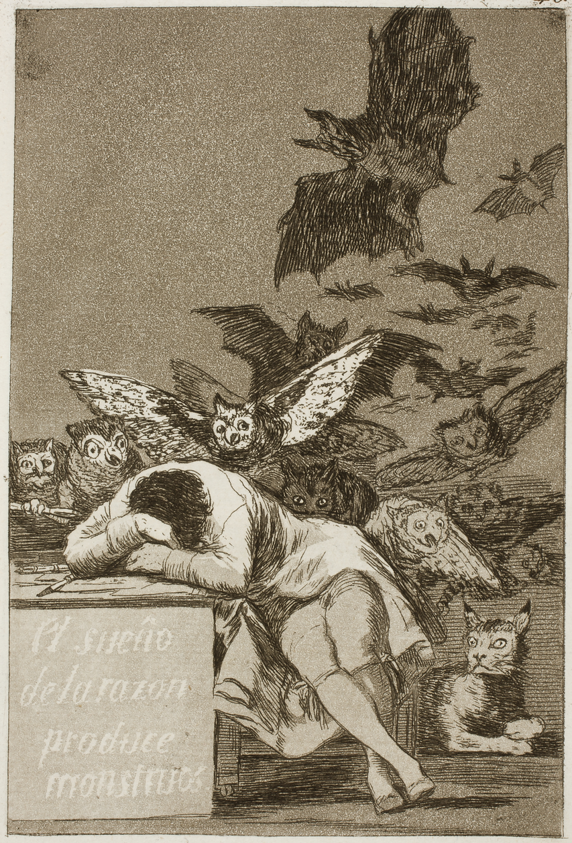
Καπρίτσιο αρ. 43: Ο ύπνος της λογικής γεννά τέρατα, περ. 1797-98, οξυγραφία, 21,5x15 εκ.

Slide 8
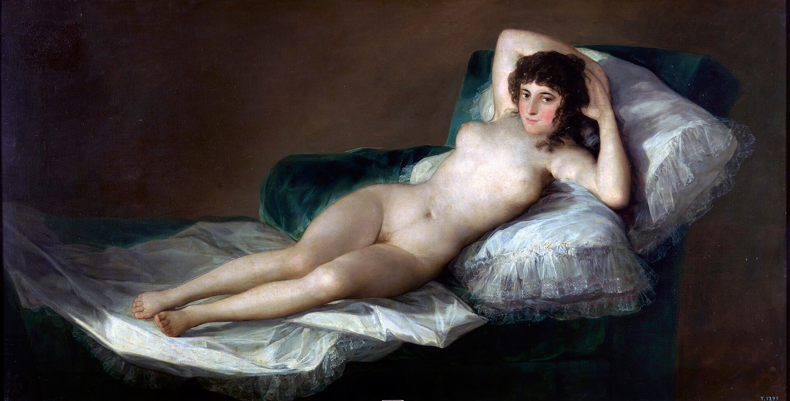
Η γυμνή μάχα, 1797-1800, ελαιογραφία, 97x190 εκ., Πράδο, Μαδρίτη.

Slide 9
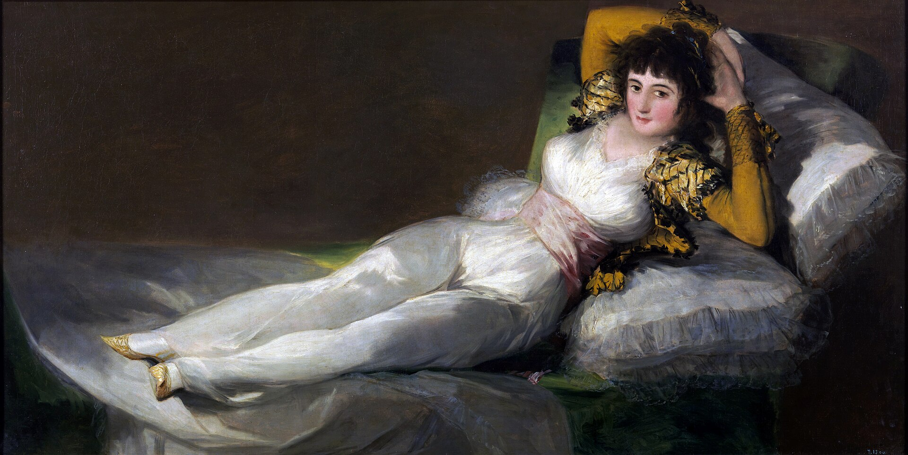
Η ντυμένη μάχα, 1807-1808, ελαιογραφία, 95x190 εκ., Πράδο, Μαδρίτη.

Slide 10
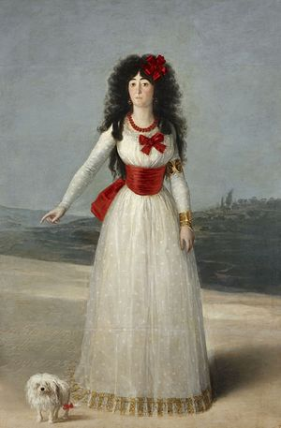
Η λευκή δούκισσα, 1795, ελαιογραφία, 192x128 εκ., Ανάκτορο της Llíria, Μαδρίτη.

Slide 11
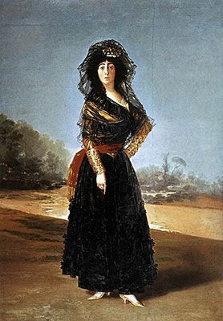
Η μαύρη δούκισσα, 1797, ελαιογραφία, 194x130 εκ., Ισπανική Κοινότητα Νέας Υόρκης.

Slide 12
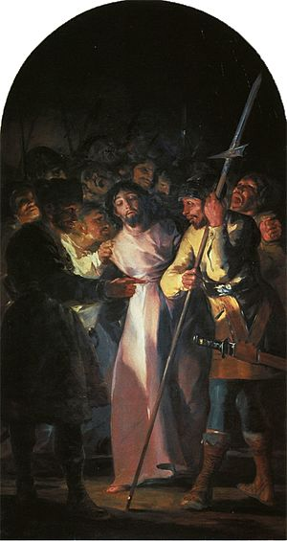
Η σύλληψη του Ιησού, 1798, ελαιογραφία, 300x200 εκ., Καθεδρικός Ναός, Τολέδο.

Slide 13
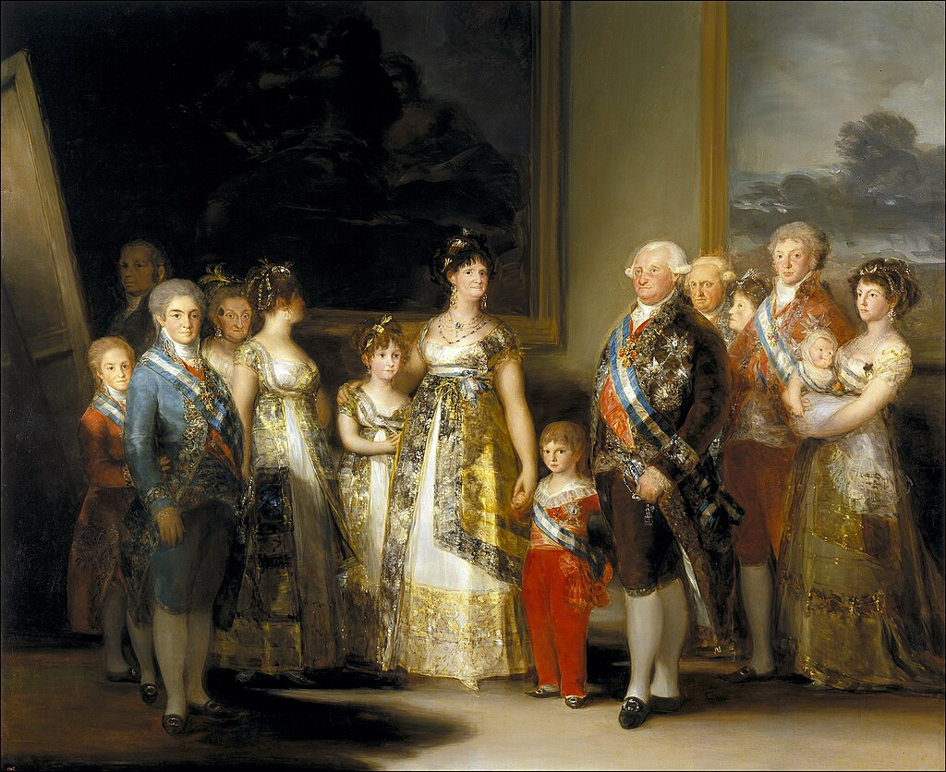
Η οικογένεια του Καρόλου Δ', 1800, ελαιογραφία, 280× 336 εκ., Πράδο, Μαδρίτη.

Slide 14
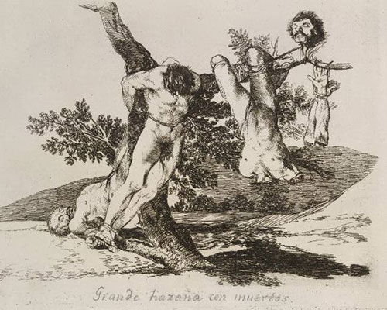
Οι συμφορές του πολέμου: Μεγάλα ανδραγαθήματα με νεκρούς, 1810-15, οξυγραφία, 15,5x20,8 εκ., Πράδο, Μαδρίτη.

Slide 15
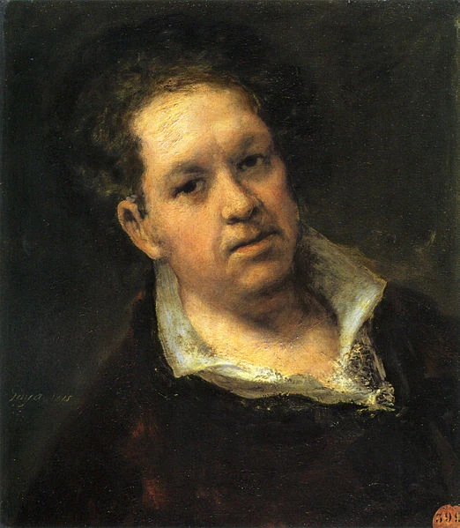
Αυτοπροσωπογραφία, 1815, ελαιογραφία, 46x35 εκ., Πράδο, Μαδρίτη.

Slide 16
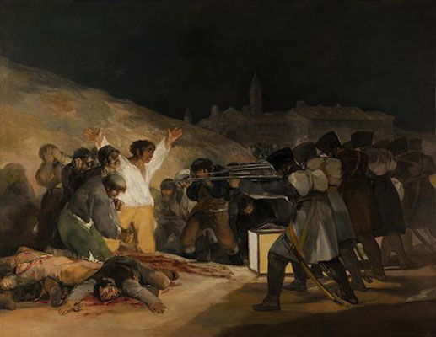
3η Μαΐου 1808, 1814, ελαιογραφία, 266x345 εκ., Πράδο, Μαδρίτη.

Slide 17
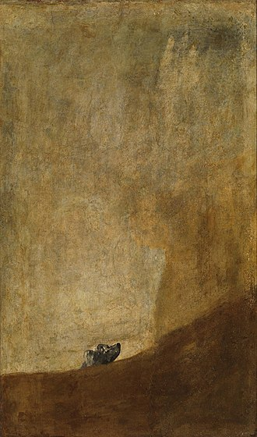
Ο σκύλος, 1819, ελαιογραφία, 131,5x79,3 εκ., Πράδο, Μαδρίτη.

Slide 18
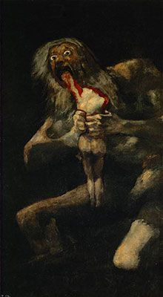
O Kρόνος καταβροχθίζει τον γιο του, 1820-23, ελαιογραφία, 143,5×81,4 εκ., Πράδο, Μαδρίτη.

Slide 19
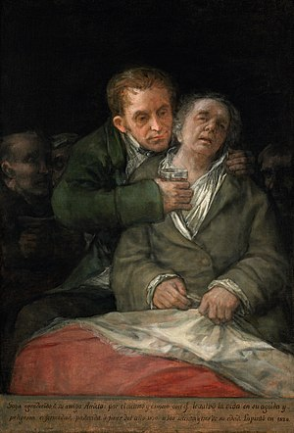
Αυτοπροσωπογραφία με τον γιατρό Αρριέτα, 1820, ελαιογραφία, 114,6x76,5 εκ.,
Ινστιτούτο Τέχνης, Μινεάπολη.

Slide 20
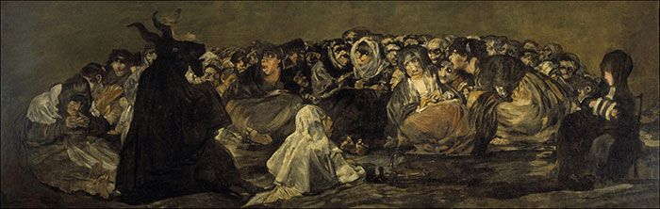
Σάββατο των μαγισσών, 1821-23, ελαιογραφία, 140x438 εκ., Museo del Prado, Μαδρίτη.

Slide 21
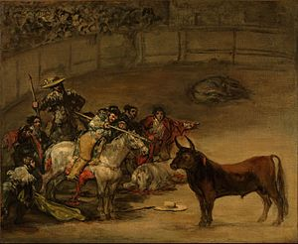
Ταυρομαχία, 1824, ελαιογραφία, 49,5x61 εκ., Μουσείο Jean Paul Getty, Λος Άντζελες.

